Slide 1
Bài 9. Trình quản lý thư mục GUI
Lập trình Python
Bài tập lớn
Sinh viên: Phạm Duy Tiến Minh
Mssv: K225480106048

Slide 2
Đề bài:
Tạo ứng dụng GUI cho phép chọn thư mục, liệt kê file theo từng loại (.txt, .py, .jpg), và cho phép mở file.
Đầu vào – đầu ra:
Đầu vào: Nút “Chọn thư mục”.
Đầu ra: Treeview hoặc Listbox hiển thị file, nút “Mở”.
Tính năng yêu cầu:
•Sử dụng os để scan folder.
•Bắt lỗi không tìm thấy đường dẫn.
•GUI với Treeview (tkinter.ttk).
Kiểm tra & kết quả mẫu:
Mở file bằng chương trình mặc định.

Slide 3
Cấu trúc của chương trình:
Khởi tạo các thư viên và cấu hình cửa sổ chương trình
Giao diện: xây dựng bằng tkinter và ttk (GUI), hiển thị cửa sổ chính, nút bấm, và danh sách file.
Xử lý logic (Backend): tương tác với hệ thống file qua thư viện os, xử lý sự kiện (mở file, duyệt thư mục).
Xử lý lỗi (Error Handling): Bắt các ngoại lệ (PermissionError, FileNotFound).

Slide 4
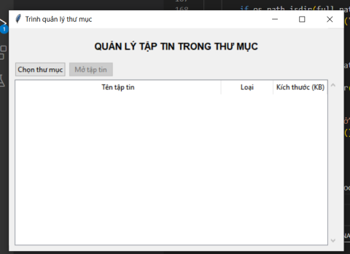
Khởi tạo các thư viện và cấu hình cửa sổ chương trình:
class DirectoryManagerApp:
def __init__(self, root):
self.root = root
self.root.title("Trình quản lý thư mục")
self.root.geometry("800x600")
# Tạo font đậm cho tiêu đề
bold_font = Font(weight="bold")
self.select_button.pack(side=tk.LEFT)
.
.
.
.
.
.
# Gắn sự kiện double click
self.tree.bind("<Double-1>", self.on_double_click)
self.tree.bind("<<TreeviewSelect>>", self.on_tree_select)
# Biến lưu thư mục hiện tại
self.current_directory = ""

Slide 5
select_directory(self): Mở hộp thoại chọn thư mục và hiển thị các file
show_files(self, directory): Hiển thị các file trong thư mục lên Treeview
on_double_click(self, event): Xử lý sự kiện double click để mở file hoặc thư mục
on_tree_select(self, event): Kích hoạt nút Mở khi có item được chọn
open_selected_file(self): Mở file được chọn bằng chương trình mặc định
open_file(self): Xử lý khi nhấn nút Mở

Slide 6

Kiểm tra chương trình
Giao diện chương trình khi chạy :

Slide 7
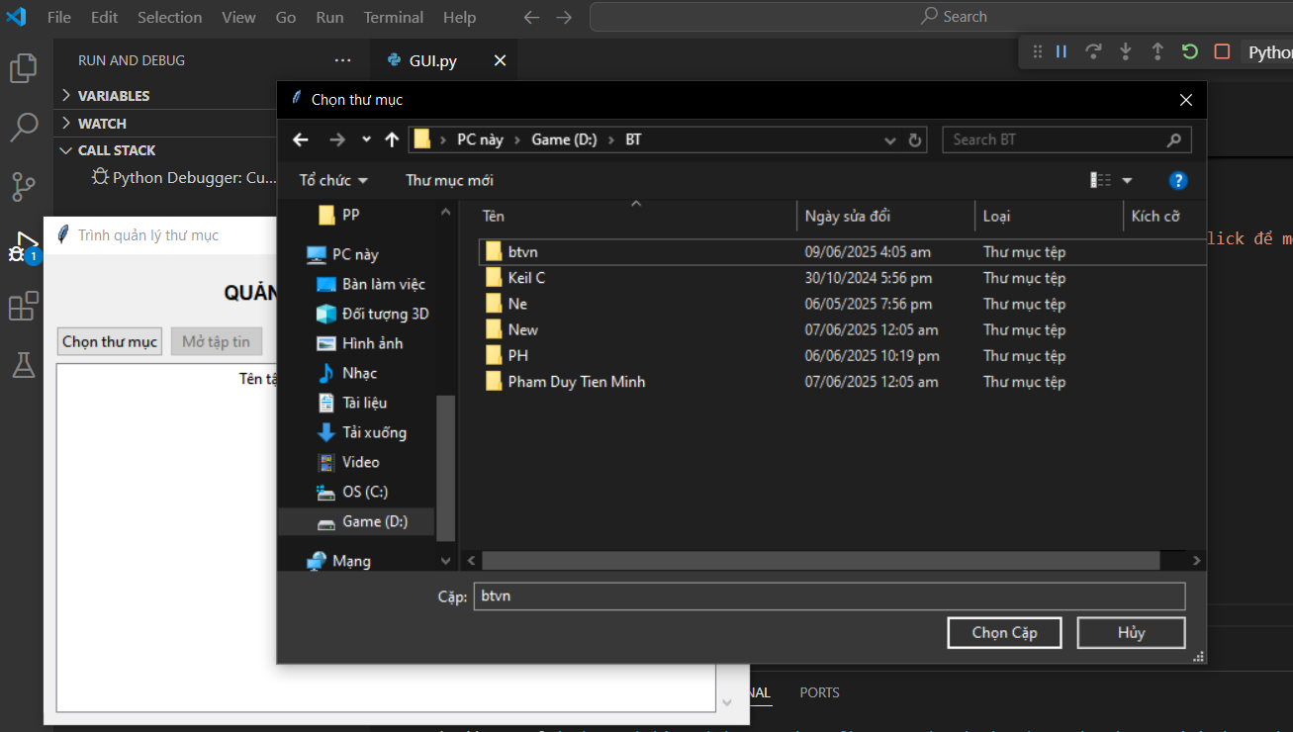
Chương trình khi bấm mở giao diện chọn thư mục

Slide 8
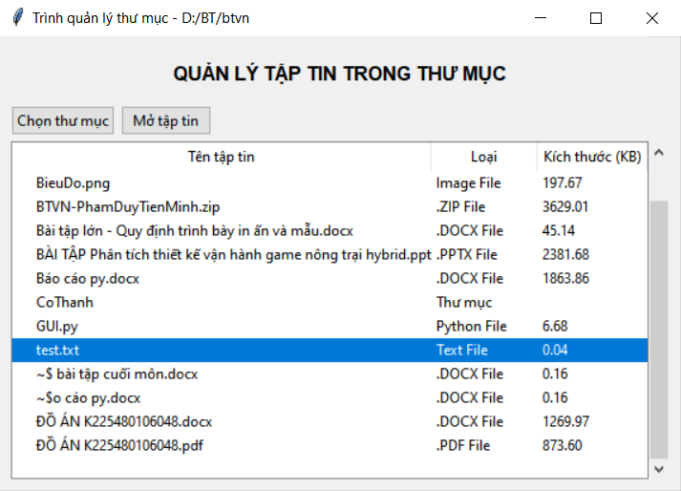
Chọn thư mục và giao diện quản lý

Slide 9
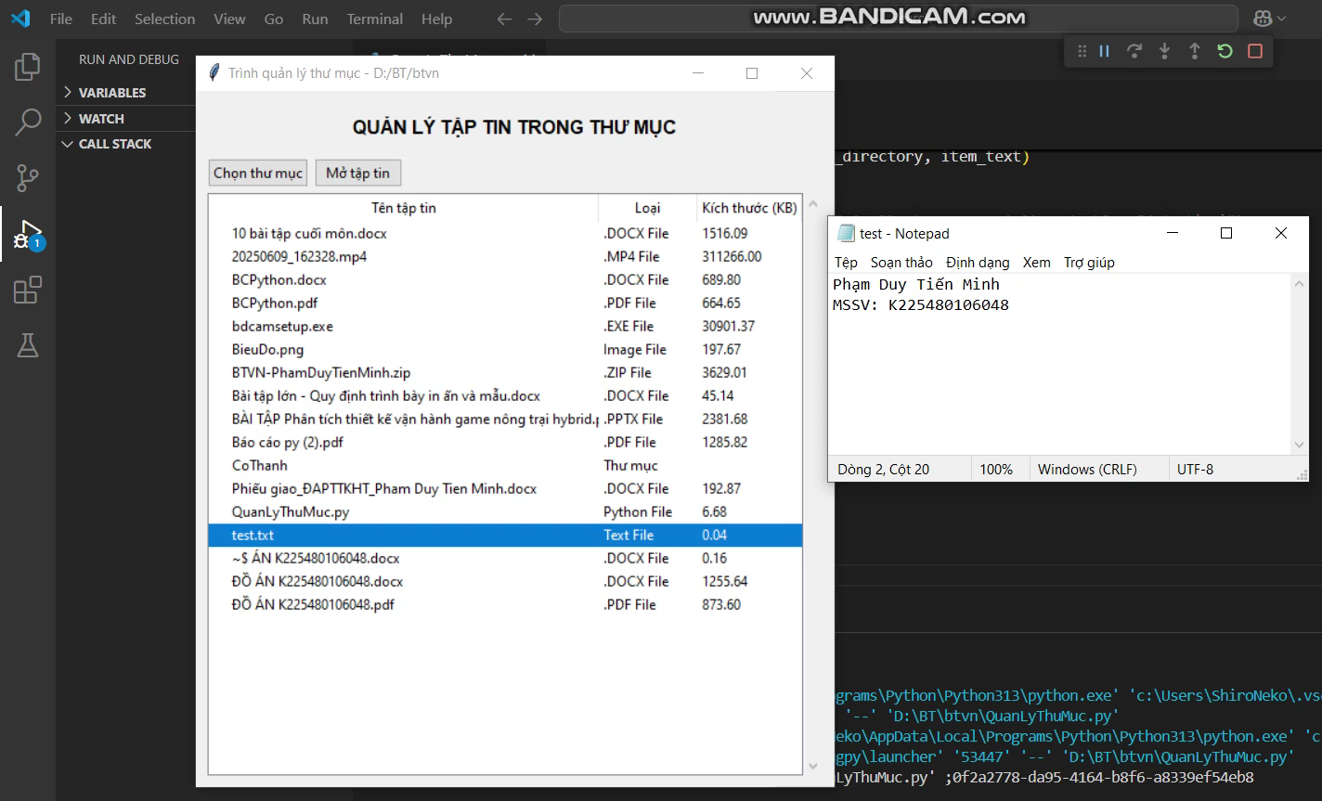
Chọn file và bấm mở tệp tin

Slide 10
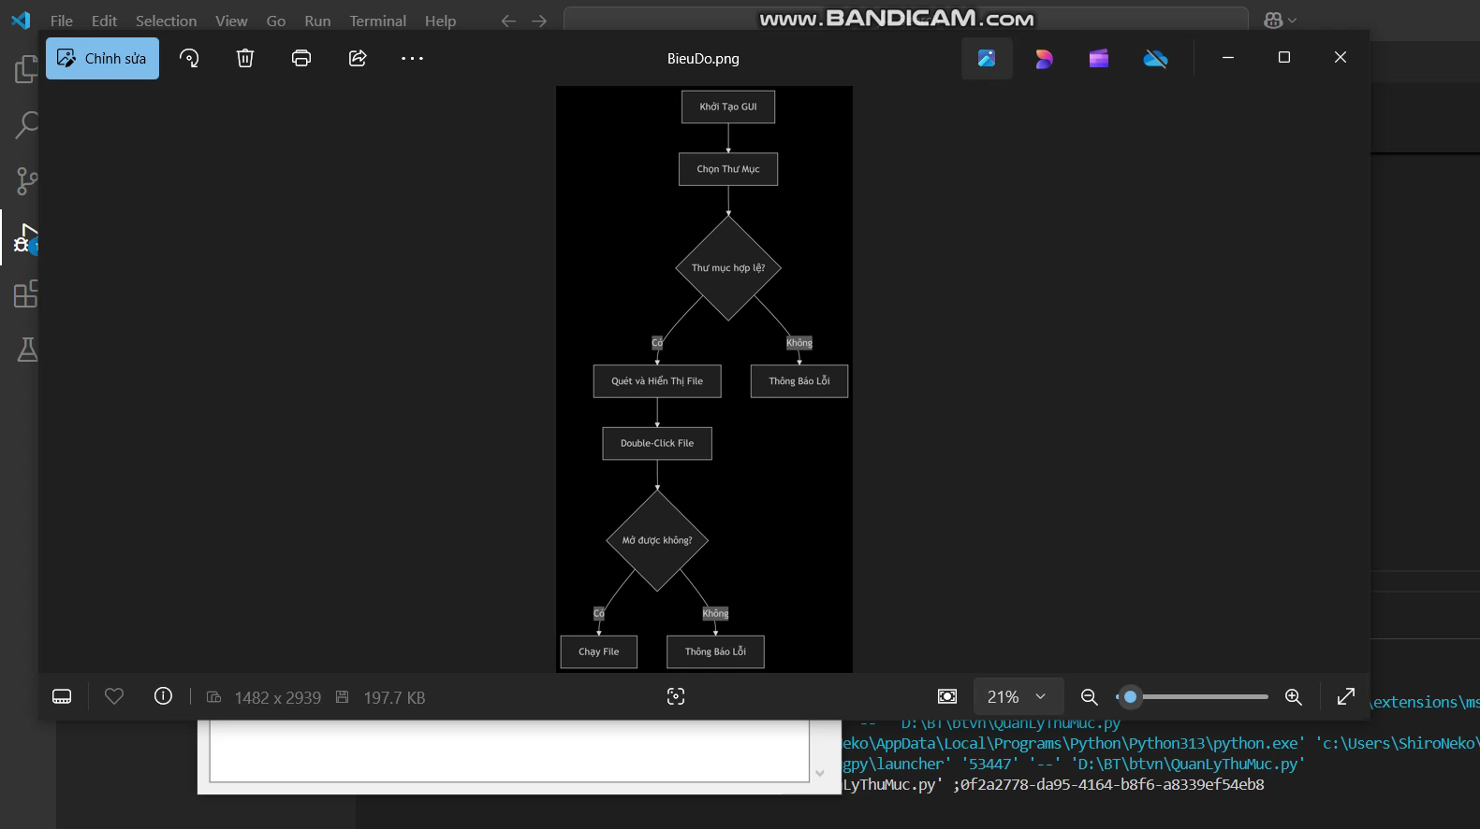
Thử các file đuôi khác như ảnh jpg, png hay file docx
Kết luận: Chương trình chạy đúng yêu cầu

